Slide 1

Cover Ratio Maximization
李可明,11612126@mail.sustech.edu.cn
学术导师: 唐 博
Notes:
各位答辩老师下午好，我叫李可明，导师是唐博教授。我的毕业设计题目是Cover ratio maximization， 覆盖率最大化问题

Slide 2


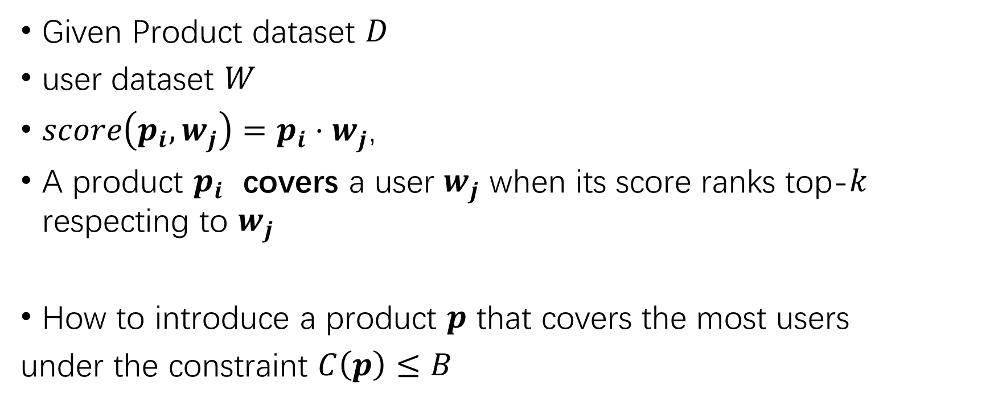
Problem Definition
Given Product dataset $D$
user dataset $W$
$score\left(p_{i}, w_{j}\right)=p_{i}⋅w_{j}$,
A product $p_{i}$ covers a user $w_{j}$ when its score ranks top-$k$ respecting to $w_{j}$
How to introduce a product $p$ that covers the most users
under the constraint $C\left(p\right)≤B$
Notes:
我们的问题就是给定产品数据集D
用户数据集W
产品的对于用户的分数就是他们的点乘
一个产品只要能排某个用户的前k就能覆盖这个用户，
我们的问题就是要去找怎么样的产品能覆盖尽可能多的用户

Slide 3
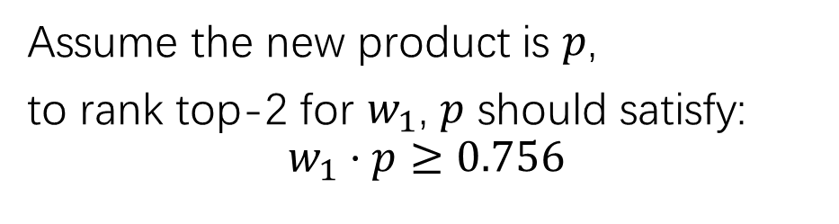
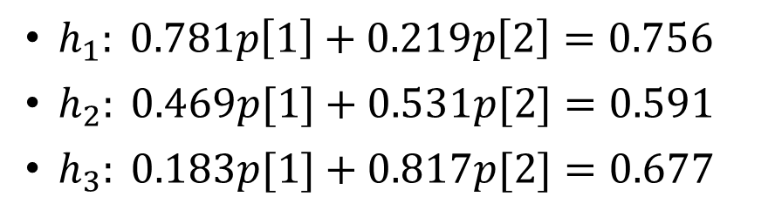
Cover Specific Users
$h_{1}: 0.781p\left[1\right]+0.219p\left[2\right]=0.756$
$h_{2}: 0.469p[1]+0.531p[2]=0.591$
$h_{3}: 0.183p[1]+0.817p[2]=0.677$
Assume the new product is $p$,
to rank top-2 for $w_{1}$, $p$ should satisfy:
$$w_{1}⋅p≥0.756$$
Notes:
这里我们举了一个例子
G1, h1, h2这些是产品
有w1, w2, w3这些用户
G1橙色部分各项分数点成上w2黄色的权重向量就是粉红色的对应分数
蓝色部分是各用户前1要达到的分数
绿色部分是各用户前2要达到的分数
我们的产品p想覆盖w1, 那么它与w1的点成应该要大于0.756，
另外我们称w1点乘p=0.756称作halfspace h1,
W2, w3以此类推

Slide 4
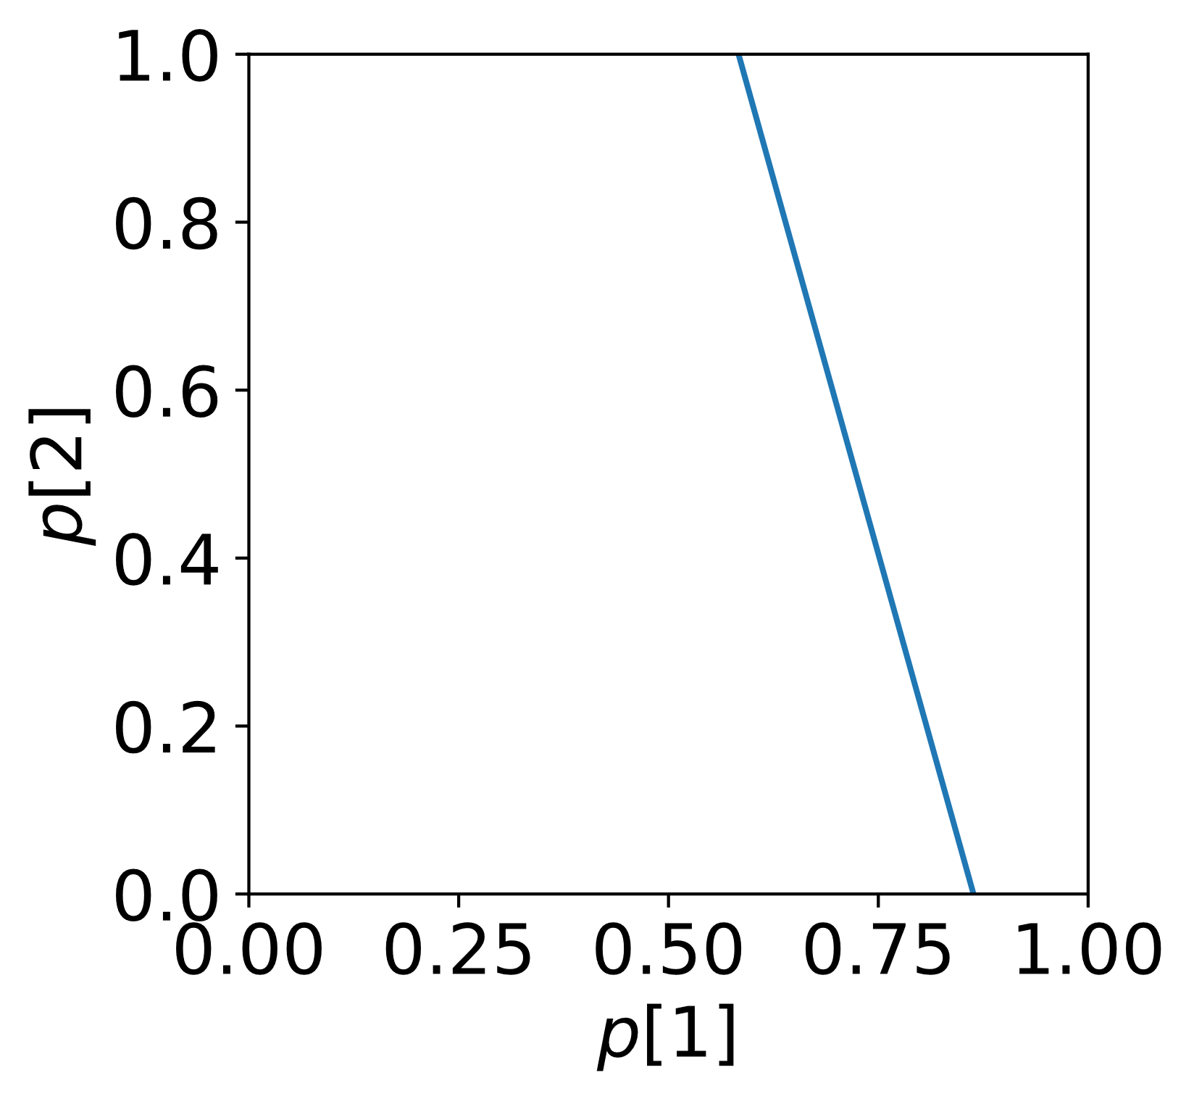
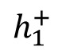
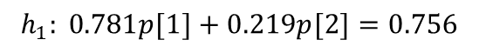
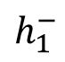
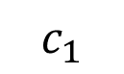
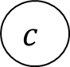
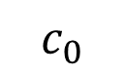

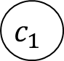
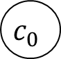
Cover $w_{1}$
$$c$$
$$h_{1}^{−}$$
$$h_{1}^{+}$$
$$c_{1}$$
$$c_{0}$$
$$c_{1}$$
$$c_{0}$$
$$h_{1}: 0.781p[1]+0.219p[2]=0.756$$
Notes:
我们把halfspace h1画在图上，
右上角c1的部分就是大于0.756的能覆盖w1
左下c0的分数就是小于0.756的不能覆盖w1
我们用一棵二叉树来记录被我们拆分的空间

Slide 5
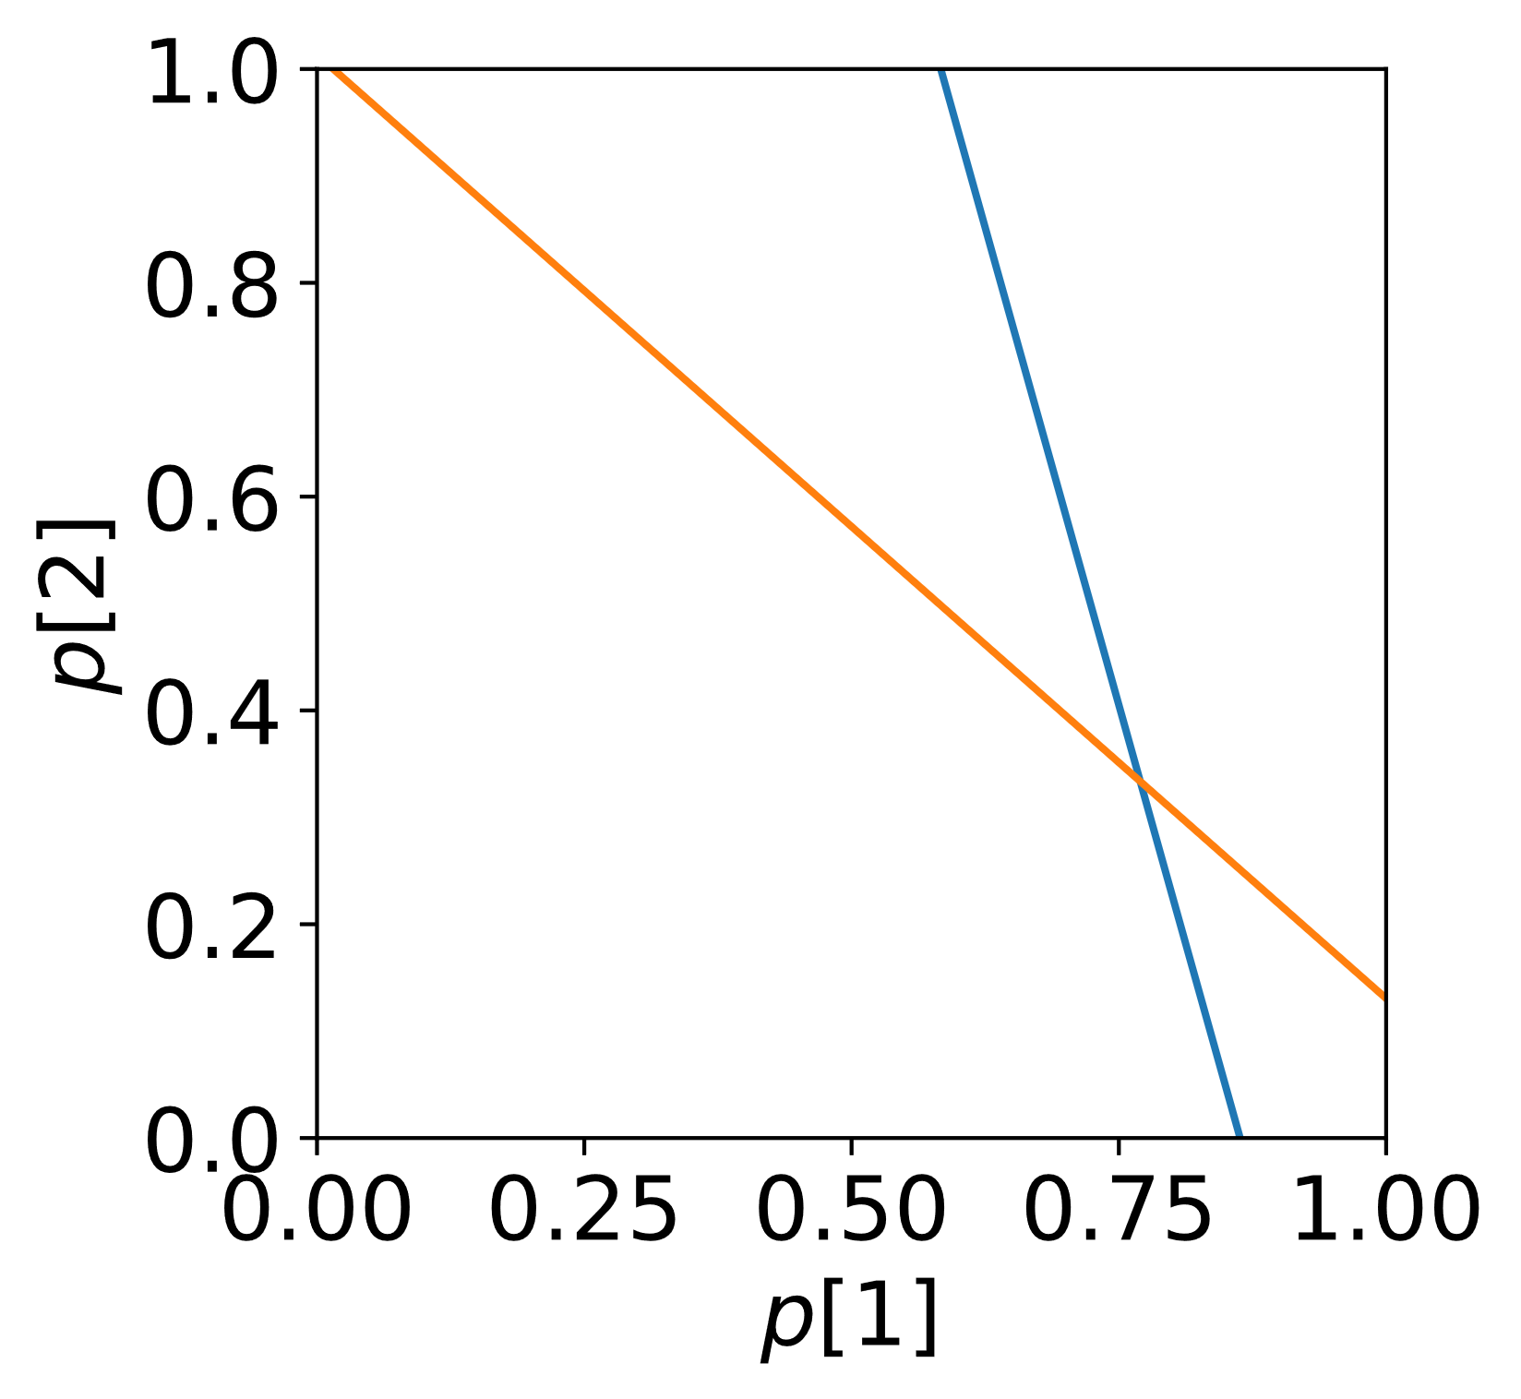
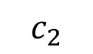
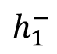
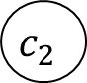
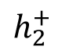
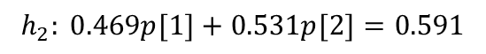
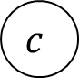
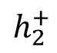
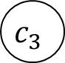

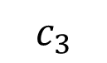
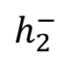


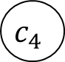
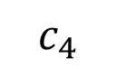
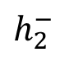
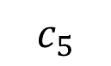
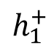
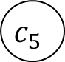
Cover $w_{2}$
$$c$$
$$c_{3}$$
$$h_{1}^{−}$$
$$h_{1}^{+}$$
$$c_{0}$$
$$c_{1}$$
$$c_{5}$$
$$h_{2}^{−}$$
$$h_{2}^{+}$$
$$h_{2}^{−}$$
$$h_{2}^{+}$$
$$c_{2}$$
$$c_{2}$$
$$c_{3}$$
$$c_{4}$$
$$c_{5}$$
$$c_{4}$$
$$h_{1}: 0.781p[1]+0.219p[2]=0.756$$
$$h_{2}: 0.469p[1]+0.531p[2]=0.591$$
Notes:
同样的我们在树上插入h2

Slide 6
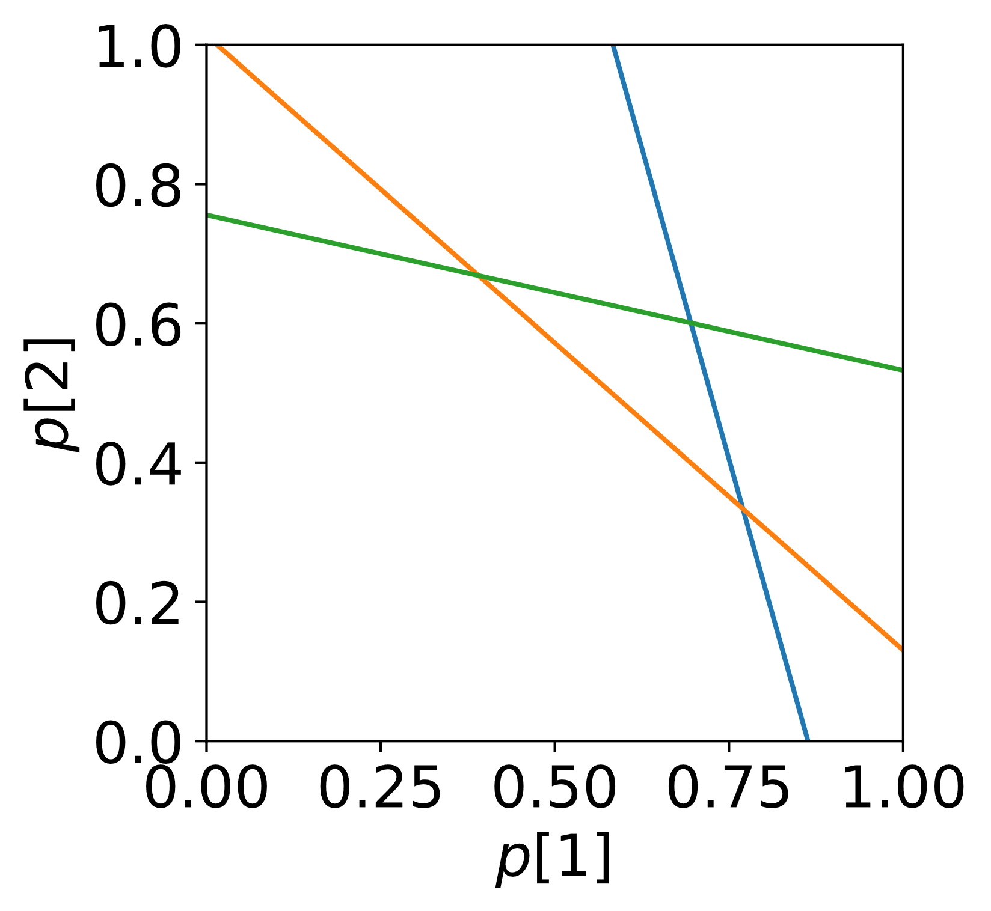
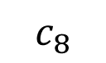

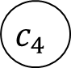
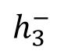
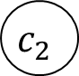
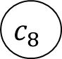
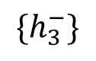
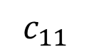
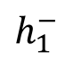
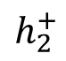
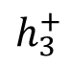
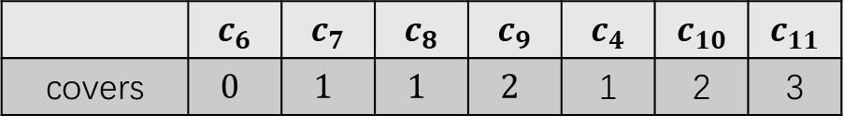
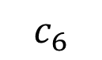
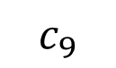
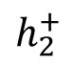
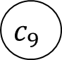
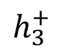
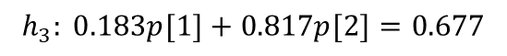

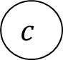
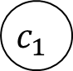
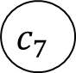














Cover $w_{3}$
$$c$$
$$h_{1}^{−}$$
$$h_{1}^{+}$$
$$c_{0}$$
$$c_{1}$$
$$c_{7}$$
$$c_{9}$$
$$c_{11}$$
$$h_{2}^{−}$$
$$h_{2}^{−}$$
$$h_{2}^{+}$$
$$h_{2}^{+}$$
$$c_{8}$$
$$c_{2}$$
$$c_{3}$$
$$c_{4}$$
$$c_{5}$$
$$c_{10}$$
$$c_{6}$$
$${\{h}_{3}^{−}\}$$
$$h_{3}^{−}$$
$$h_{3}^{+}$$
$$h_{3}^{−}$$
$$h_{3}^{+}$$
$$h_{3}^{−}$$
$$h_{3}^{+}$$
$$c_{4}$$
$$c_{6}$$
$$c_{7}$$
$$c_{8}$$
$$c_{9}$$
$$c_{10}$$
$$c_{11}$$
 | $$c_{6}$$ | $$c_{7}$$ | $$c_{8}$$ | $$c_{9}$$ | $$c_{4}$$ | $$c_{10}$$ | $$c_{11}$$
covers | $$0$$ | $$1$$ | $$1$$ | $$2$$ | 1 | 2 | 3
$$h_{1}: 0.781p[1]+0.219p[2]=0.756$$
$$h_{2}: 0.469p[1]+0.531p[2]=0.591$$
$$h_{3}: 0.183p[1]+0.817p[2]=0.677$$
Notes:
插入h3, 最终我们有了右边这个表
这个表的c6的0的意思就是c6这个区域不能cover任何的用户
C10能cover w2, w2这两个用户
我们的算法最终返回的是c11这个区域，
因为它覆盖了最多的用户

Slide 7




















Constraint $C\left(p\right)≤B$
$$c_{7}$$
$$c_{9}$$
$$c_{7}$$
$$c_{9}$$
$$c_{11}$$
$$c_{11}$$
$$c_{8}$$
$$c_{8}$$
$$c_{10}$$
$$c_{10}$$
$$c_{6}$$
$$c_{6}$$
$$c_{4}$$
$$c_{4}$$
$$h_{1}: 0.781p[1]+0.219p[2]=0.756$$
$$h_{2}: 0.469p[1]+0.531p[2]=0.591$$
$$h_{3}:0.183p[1]+0.817p[2]=0.677$$
$$p[1]+p[2]=1.5$$
Notes:
我们之前还提到了约束条件C(p)<=B
其实我们只需要在一开始就用二叉树插入约束条件
就能保证返回的解都符合约束条件

Slide 8










Remove Halfspaces Don’t Intersect with $C\left(p\right)=B$
Lemma 1: Only consider products on $C\left(p\right)=B$ as candidate solutions.
Lemma 2: Remove halfspaces don’t intersect with $C\left(p\right)=B$.
$$c_{7}$$
$$c_{9}$$
$$c_{11}$$
$$c_{8}$$
$$c_{10}$$
$$c_{6}$$
$$c_{4}$$
$${ w}_{1}⋅p=S_{ik}$$
$${ w}_{2}⋅p=S_{ik}$$
$$h_{1}: 0.781p[1]+0.219p[2]=0.756$$
$${ w}_{3}⋅p=S_{ik}$$
$$h_{2}: 0.469p[1]+0.531p[2]=0.591$$
$$p[1]+p[2]=1.5$$
$$h_{3}:0.183p[1]+0.817p[2]=0.677$$
$$p[1]+p[2]=1.5$$
Notes:
前面我们已经讲完我们算法的baseline了
这里我们讲我们的lemma
Lemma 1 说的就是我们可以只考虑c（p）=B而不是C(p)<=B
这个非常好理解
Lemma 2 说的是那些不与C(p)=B相交的halfspace
我们都可以不管
比如说紫色的h1， 约束条件黑线上的任何点都不可能覆盖它
所以我们可以不用去管它
比如说红色的h3, 约束条件黑线上的任何点都能覆盖它
我们也可以不用去管它
右边的图就是我们之前的样例
其实橙色那个halfspace我们可以不用去管它

Slide 9


Experiment and Visualization of 2d Example
$D$: {eyepoints,
blue points,
red points},
$P$: {blue points,
red points}
red points: at least
cover one user
green lines: halfspaces
covered by
purple lines: halfspaces
uncovered by $P$
orange lines: halfspaces
intersects with constrain
blue lines: halfspaces don’t
intersect with constrain
bold line: constrain boundary
Notes:
这个图说的是随着约束条件的参数B的变化，
与约束条件相交的halfspace 在逐渐减少
说明我们的lemma 2在某些情况的有用性

Slide 10

Experiment Setting
Product Dataset $D$:
HOTEL, d=4(No. of stars, No. of rooms, No. of facilities, Price), m=186637
User Dataset $W$:
Uniformly sampling from hyperplane $Σw\left[i\right]=1$
$k=10$, $B=1.25$
C++, $lp_solve(lpsolve.sourceforge.net/5.5/)$
Intel Xeon Gold 5122 ­3.60 GHz CPU, 128GB DDR4 RAM.
Notes:
这里具体讲一下我们的试验设置
产品数据集HOTEL, 4维， 18万数据量
用户数据集权重向量都是模拟生成均匀分布
代码都是c++实现

Slide 11


Effect of Lemma 1
Lemma 1: Only consider the region $C\left(p\right)=B$
Notes:
这里展示我们只考虑C(p)=B的时候
我们最终生成的树的节点数跟运行时间
比如用户数据量在5000的时候，
我们时间上优化了100到1000倍之间

Slide 12

Upper Bounds and Lower Bounds
Definition 1: The lower bound $\underline{β_{w_{i}}}$ of a user $w_{i}$ means there is at least 1 candidate product covers $\underline{β_{w_{i}}}$ users and one of which is $w_{i}$.
Definition 2: The upper bound $\overline{β_{w_{i}}}$ of a user $w_{i}$ means the maximal of the cover counts of products that covers $w_{i}$.
Lemma 3: Let $β=$ $max(\left\{\underline{β_{w_{i}}}|w_{i}∈W\right\})$, $α=card\left(W\right)−β$, we prune the tree nodes that with more than $α$ negative halfspaces.
Lemma 4: Insert halfspaces into $CellTree$ based on ascending order of $\underline{β_{w_{i}}}$.
Notes:
我们还利用要求解的产品的upper bound, lower bound
来找用户halfspace的upper bound, lower bound，
利用halfspace 的上界跟下界
我们提出lemma 3 在树里面剪掉那些不可能成为最优解的节点
提出lemma 4按照lower bound的顺序插入halfsapce

Slide 13



Get Users’ Upper and Lower Bounds
Notes:
我们的用户halfspace的上界跟下界是通过
Halfspace之间的五种关系求出来的
分别是attrative相吸， dominated被支配， intersect相交

Slide 14



Get Upper Bounds and Lower Bounds
Lower Bound of $w_{1}$:
$card(ED∪AT)$+1
Upper Bound of $w_{1}$:
$card\left(ED∪AT∪DO∪IT\right)$+1
Time complexity: $O(cn^{2})$,
$lp_solve$: revised simplex method
Notes:
与dominate支配， mutual互斥来找上下界

Slide 15


Effect of Lemma 3
Lemma 3: we prune the tree nodes that with more than $α$ negative halfspaces.
Notes:
这里我们的实验展示lemma3 在树里面剪枝的效果
时间运行上提高了数倍

Slide 16


Effect of Lemma 4
Lemma 4: Insert halfspaces into $CellTree$ based on ascending order of $\underline{β_{w_{i}}}$.
Notes:
这里我们的实验展示lemma4 更换halfspace插入顺序的效果
时间运行上提高了数倍

Slide 17

Upper Bounds and Lower Bounds
Definition 1: the lower bound $\underline{β_{w_{i}}}$ of a user $w_{i}$ means there is at least 1 candidate product covers $\underline{β_{w_{i}}}$ users and one of which is $w_{i}$.
Definition 2: the upper bound $\overline{β_{w_{i}}}$ of a user $w_{i}$ means the maximal of the cover counts of products that covers $w_{i}$.
Lemma 5:
If there are 3 users, $W=\{w_{1}, w_{2}, w_{3}\}$ and
$\underline{β_{w_{1}}}=2, \underline{β_{w_{2}}}=2,$ $\overline{β_{w_{3}}}=1$,
which indicates $\underline{β_{w_{1}}}≥$ $\overline{β_{w_{3}}}$,
so the optimal new product $p$ can’t cover $w_{3}$ and we can remove $w_{3}$
Notes:
Lemma 5说的是有些用户根本就不可能被最优解覆盖
在预处理阶段我们就可以把他们对应的用户给去掉

Slide 18

Effect of Lemma 5
Notes:
这里这个实验展示去掉那些不可能被最优解覆盖的halfspace后剩下的用户数
也就是halfspace 数目

Slide 19

Conclusion
We use $CellTree$ mentioned in $kSPR$ as a baseline solution and propose 5 lemmas to efficiently solve $kCRM$.
Future Work:
Insertion order of halfspaces
More stringent upper bounds and lower bounds
$kSPR$
$\text{WHY}\text{−}\text{NOT} \text{REVERSE} \text{TOP}\text{−}\text{K} \text{QUERY}$
$kCRM$
Notes:
最后我们总结一下
我们根据kspr这篇文章用CellTree的方法得出我们的baseline
然后我们自己提出了5个lemma优化了baseline有了上千倍的优化
未来我们会考虑
第一按上面顺序插入halfspace
第二找方法得到更严格的上下界
之后我们会考虑结合唐博老师17年SIGMOD的kSPR,
我们组一个研究生的毕业课题
以及我解决的这个kCRM的问题综合起来努力投一篇TODS

Slide 20
Q & A

